Slide 1
扯鈴表演
作者：李羿廷、廖浩鈞

Slide 2
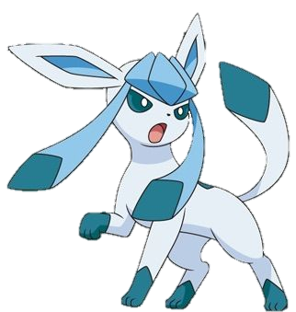
有獎徵答

Slide 3
猜猜看
這是哪個招式?
1狗極跳牆
2蜻蜓點水
3金手指
4提燈籠

Slide 4
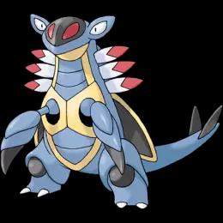
答案
A:
1狗極跳牆
2蜻蜓點水
3金手指
4提燈籠

Slide 5
猜猜看
???
這是哪個招式?
1巴黎鐵塔
2比薩斜塔
3一零一大樓
4 PIZZA

Slide 6
答案
A:
1巴黎鐵塔
2比薩斜塔
3一零一大樓
4 PIZZA

Slide 7
再猜猜看
這是哪個招式?
1金蟬脫殼
2鳳凰離手
3大衛魔術
4反點水

Slide 8
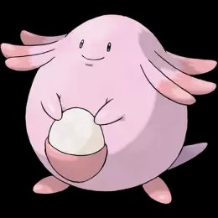
答案
我知道了!
A:
1金蟬脫殼
2鳳凰離手
3大衛魔術
4反點水

Slide 9
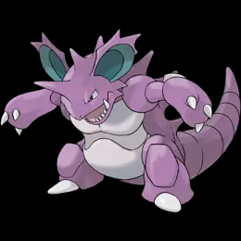
再猜猜看
哈哈!你絕對不知道
這是哪個招式?
1手榴彈
2紅寶石網
3石頭
4鑽石結網

Slide 10
答案
恨!我答成手榴彈
A:
1手榴彈
2紅寶石網
3石頭
4鑽石結網

Slide 11
表演結束!
祝畢業學長姐們
畢業快樂!

